Slide 1









Proyecto Agroinformática:
R-PACKAGE CROPDATAPE
Universidad Nacional Agraria La Molina
Lic. Omar Benites Ing. Pablo Gutierrez

Slide 2
Motivación
Actualmente una gran cantidad investigadores a nivel mundial incluyen en sus flujos de trabajo o workflows herramientas computacionales para el acceso, análisis y reproducción de datos en sus investigaciones. Sin embargo, en Perú, son muy pocas las iniciativas que incorporan estas metodologías. El proyecto de Agroinformatica-UNALM trata de incorporar un nuevo paradigma de investigación, el cual trata de responder a la demanda de ciencia de datos en agricultura.

Slide 3
Acerca del Proyecto
En este proyecto se harán uso de herramientas basados en código libre y lenguaje R, con el cual desarrollaremos el primer conjunto de datos abiertos u Open Access de diversos cultivos peruanos. Este conjunto de datos busca facilitar el libre acceso a la información de producción agrícola en el Perú a investigadores, catedráticos y estudiantes.

Slide 4

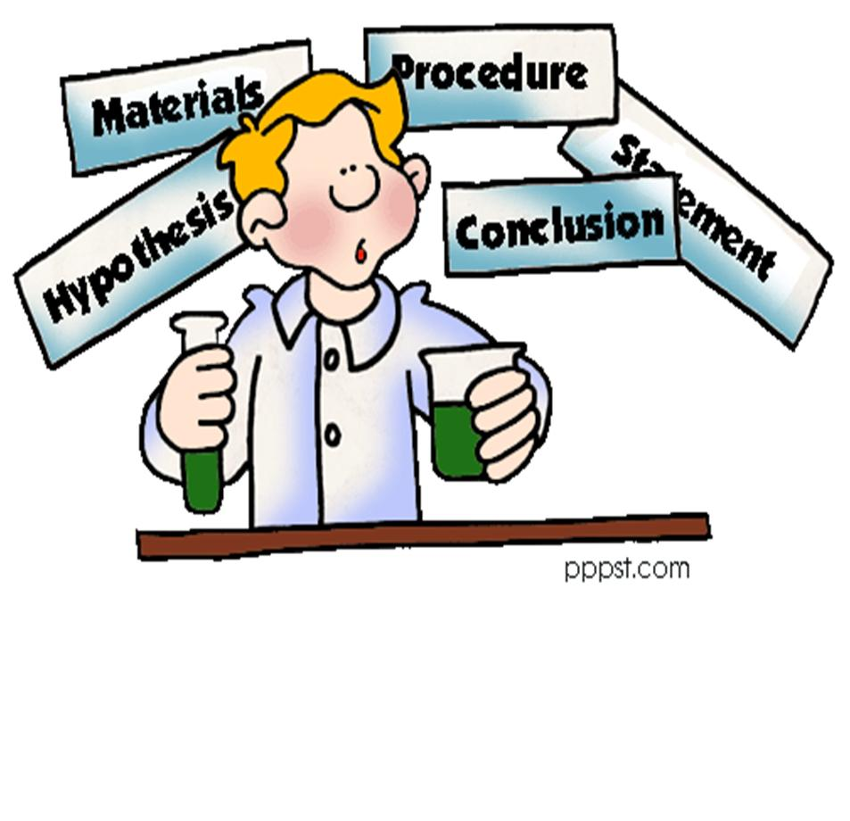

Objetivos del proyecto

Slide 5



Slide 6


Orden!!
Manejo de Datos
Uso de Data Diccionarios y Manejo de Información

Slide 7



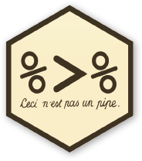

Manipulación de datos o Data Manipulation

Slide 8
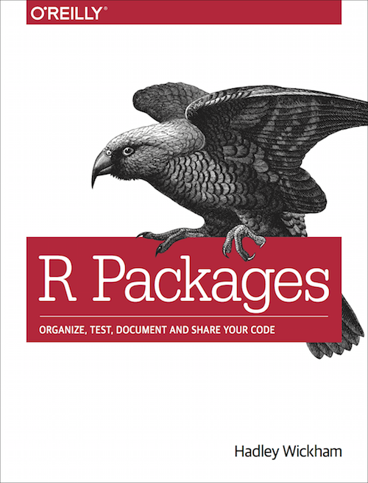

Slide 9
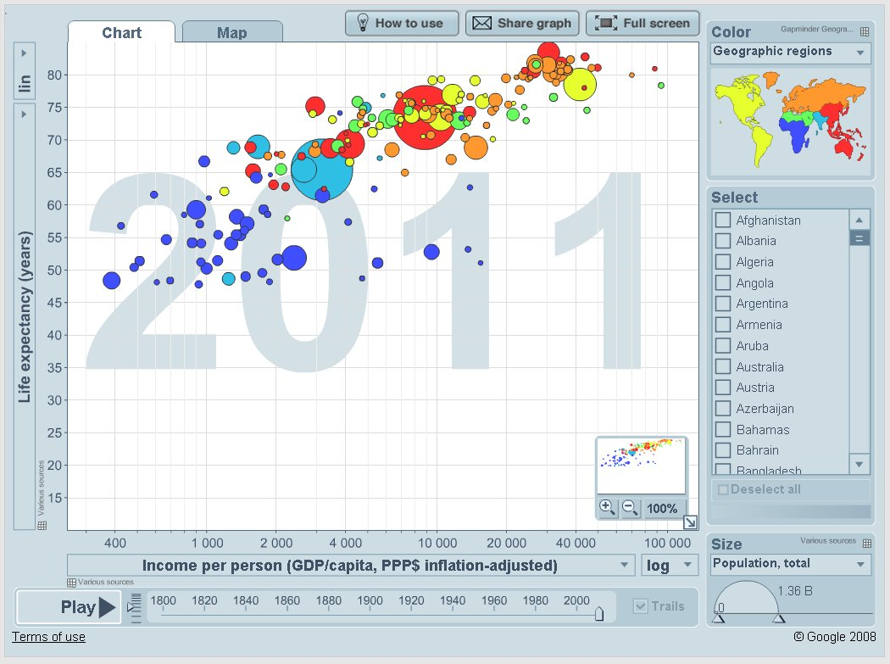

Slide 10
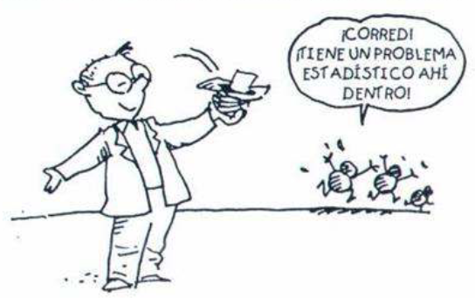

Estadística
Conceptos generales
Notes:
Estadística
Permite tomar decisiones confiables cuando prevalecen condiciones de incertidumbre.
E. Descriptiva.- se ocupa del resumen de los datos recolectados, da una idea general de la población.
E. inferencial.- proceso de estimación análisis y prueba de hipótesis para llegar a conclusiones con base científica para la toma de decisiones.

Slide 11


Historia del Lenguaje R
El lenguaje R es un software libre estadístico originario de Nueva Zelanda, creado por el profesor Ross Ithaka.

Slide 12
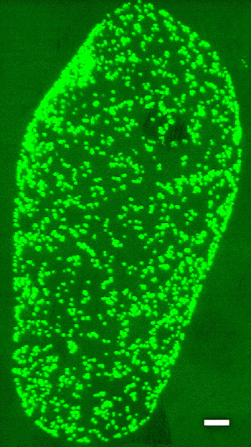
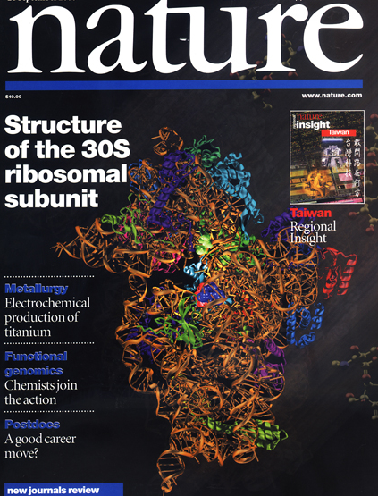

Actualidad del Lenguaje R
Actualmente el lenguaje R es utilizado por diversos profesionales de la biología, agricultura, economía, arqueología, sociales, física, entre otros.
R se ha posicionado en importantes journals
como Nature y PlosOne, ocupando el 2016 el
1° lugar en referencias en uso de librerias
y graficos.

Slide 13










R en la Industria e Investigación

Slide 14
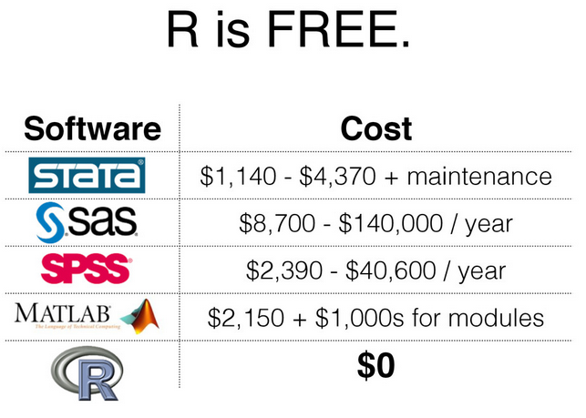

Slide 15
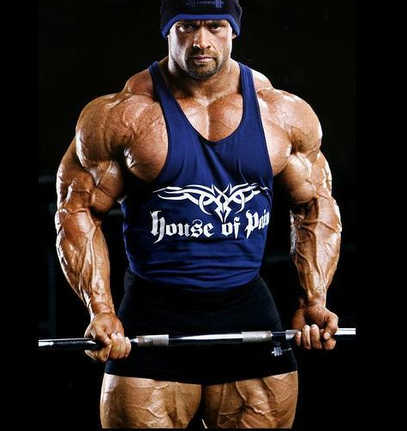

Aprendiendo R: Cuando empiezo a usar R
Expectativa
Realidad

Slide 16


Slide 17

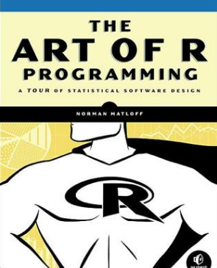

No desanimarse si no funcionan las cosas, siempre síguelo intentando.
Buscar cursos en línea gratuitos
https://www.datacamp.com/
http://r4ds.had.co.nz/
https://www.edx.org/course/introduction-r-data-science-microsoft-dat204x-0
https://www.coursera.org/learn/r-programming#syllabus
Cuando tengas dudas, recuerda que siempre tienes un amigo:

Slide 18
Lenguaje R
1-Introducción

Slide 19
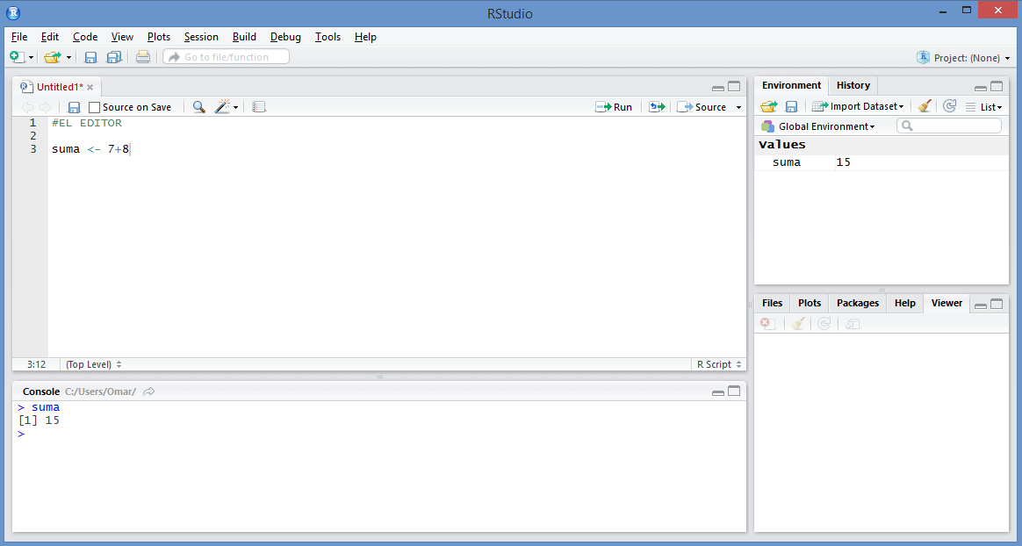
Editor de Código
3) Ambiente de Variables
4)
-Librerias
-Archivos
-Gráficos
-Ayuda
2) Consola: Muestra los resultados

Slide 20
Componentes del Lenguaje R
El editor: El espacio donde codificamos.
La consola: El espacio donde operamos y vemos el resultado (empieza con el simbolo >).
Ambiente de Variables: El espacio de las variables (luego explicaremos)
El visualizador de librerías(paquetes), archivos y gráficos.

Slide 21
La Consola en R
> 1+1
[1] 2
> 50-56
[1] -6
> 10*20
[1] ?
> 10/2
[1] >?
“>” indica que estamos listos para codificar
“[1]” Indica la posición del resultado

Slide 22
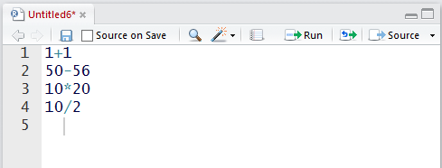
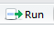
El editor de Rstudio-R
El Editor es el lugar donde escribimos nuestros comandos y/o códigos.
El editor genera un documento, donde se almacenará todo el código programado. (extensión .R)
Para ejecutar nuestros códigos presionamos en Run

Slide 23
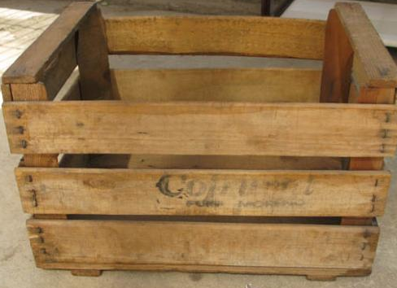

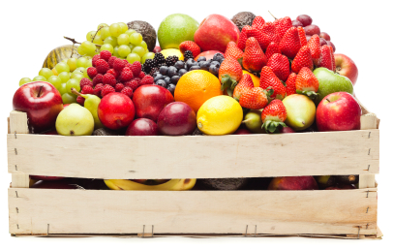
Las Variables en R
Una variable en programación es el lugar donde se almacena un dato o valor.
El operador <- asignará el valor a la variable.
En R: variable <- datos
Cajon (variable)
Fruta (valor o dato)
El cajón lleno de frutas: representa la variable(caja) que contiene el/los dato(s) (frutas).

Slide 24




¿Cómo se escribe una Variable?
Forma Incorrecta:
Nunca con espacios: n vayas <- 18
Nunca con números adelante: 1cosecha <- 30
No usar tildes, tampoco usar nombres largos:
Forma Correcta:
Con letras y sin espacios: edad <- 18
Alfanuméricas: cosecha1<- 30 (combina letras y números)
Con símbolos: n_vayas <- 18 (“_” guion abajo)
De preferencia escribirlas con letras minúsculas y abreviaciones

Slide 25

Ejemplos de Variables
TRUCO: Presionar Ctrl + (signo menos ‘-’)
> x <- 1+1
> x
[1] 2
> y <- 50-56
?
> w <- 10*20
?
> z <- 10/2
?
>s<-x+y
?
Asignamos a la variable x la suma de los 2 números
Digitamos la variable x para ver el valor contenido. En este caso es 2.
Reto 1 : Qué valores saldrá en las otras variable?
Reto 2 : Escribir estas operaciones en el Editor.

Slide 26
Tipos de Datos en R
Numérico
Carácter
R
Datos
Factor
Lógico
Valor Faltante

Slide 27
Tipos de Datos en R
En R existen 4 tipos de datos:
Datos Numéricos: Son los números enteros, decimales
toneladas <- 1
hectáreas <- 3.25
Datos de Caracteres:
frase <- "Soy agronomo de corazon"
Datos de Factor/Factores
csales <- c("bajo","medio","sales")
csales <- factor(csales)
Datos Logicos
vlogico <- TRUE; lg2<-FALSE
Datos Faltantes (Missing Values)
d_faltante <- NA #(NA significa Non-Assignment o No-Asignado)
Reto 3: Escribir los comandos usados en el Editor.

Slide 28
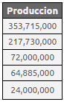
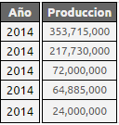
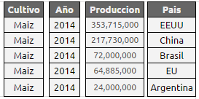
Estructura de Datos en R
Vectores
Matrices
R
Estructura de datos
Listas
data.frame
Data Frames

Slide 29
Estructura de Datos en R
Vectores : Usamos c( ) para construir un vector, separando por comas (,) los elementos.
USO : c(elemento1, elemento2, elemento3, …., elementoN)
EJEMPLO:
anual <- c(2012,2013,2014,2015)
pais <- c("peru","peru","peru","peru")
rendimiento <- c(8.2,10.2,11.05,12.23 )
cultivo <- c("papa","papa","papa","papa")
Data Frame : Usamos data.frame() para su construcción, separando por comas (,) los vectores.
USO : data.frame(vector1, vector2, vector3, …, vectorN)
EJEMPLO:
tabla_papa <- data.frame(pais,cultivo,anual,rendimiento)

Slide 30
Los Data Frames (data.frame)
Es la estructura de datos más usada en R. Permite juntar datos de la misma dimensión y de diversos tipos (numérico,caracter, factor, etc) en forma de Tabla.
data.frame
vector::caracter
vector::numerico

Slide 31
Estructura de un Data Frame
#Para acceder a la estructura de un d.f usamos el comando str()
> str(tabla_papa)
'data.frame': 4 obs. of 4 variables:
$ pais : Factor w/ 1 level "peru": 1 1 1 1
$ cultivo : Factor w/ 1 level "papa": 1 1 1 1
$ anual : num 2012 2013 2014 2015
$ rendimiento: num 8.2 10.2 11.1 12.2
#En el ejemplo, str() nos dice que
tabla_papa es un data.frame, y está compuesto de:
4 observaciones (o 4 filas) y
4 variables (o 4 columnas)
Pregunta: Qué significa el signo dólar ($)?

Slide 32

Extrayendo Columnas
data.frame
cultivo
Ano
Produccion
Pais
Usamos el símbolo dólar ($) para acceder a las columnas del d.f:
data.frame$Cultivo
data.frame$Ano
data.frame$Produccion

Slide 33
Extrayendo Columnas
En el data frame tabla_papa tendremos, usaremos ($) para acceder a las columnas del data frame:
Si deseo acceder a la columna pais:
tabla_papa$pais
A la columna cultivo:
tabla_papa$cultivo
Ejercicio: acceder las siguientes columnas: anual y rendimiento

Slide 34
Operaciones con Data Frames
Nombre de las columnas: Se usa el comando names(data.frame)
colnames(tabla_potato)
[1] "pais" "cultivo" "anual" "rendimiento"
Número de filas nrow(data.frame) y Número de Columnas ncol(data.frame)
ncol(tabla_papa)
[1] 4
nrow(tabla_papa)
[1] 4
Resumen estadistico: Se usa el comando summary(data.frame)
summary(tabla_papa)
Ejercicio: Qué muestra el comando summary() ?
Ejercicio: Realizar las mismas tareas para la tabla palto y sweetpotato

Slide 35
Lenguaje R
2-Librerías o Paquetes

Slide 36


Slide 37
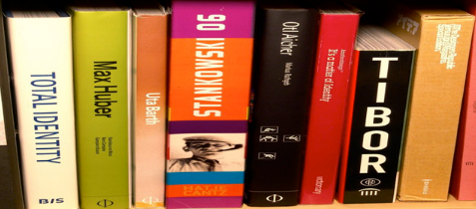
Librerias o Paquetes en R
El lenguaje R se compone principalmente de librerías(lugar) y paquetes(libro).
Estos paquetes son de gran utilidad pues incorporan diferentes funcionalidades para manipular y analizar nuestros datos.
Para usar una paquete en R utilizamos: >library(nombre_libreria)
Para installar (desde internet) una nuevp paquete utilizamos: >install.packages(nombre_libreria)

Slide 38
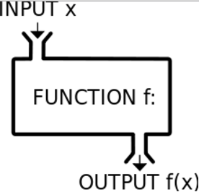
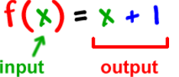
Uso de Funciones en R
Las funciones son conjuntos de codigos para realizar una tarea especifica.
Se componen de un input o argumento de entrada, y un output (salida)
USO: nombre_funcion(argumento1, argumento2, argumento3, ...argumentoN)

Slide 39
Uso de Funciones en R
Ejemplo del uso de funciones
Función mean: Calcula la media o promedio aritmético de la muestra
Función std: Calcula la desviación estándar de la muestra
# Ejemplo 1:
mean(tabla_papa$rendimiento)
# Ejemplo 2:
sd(tabla_papa$rendimiento)
3. Ejercicio: Aplicar la función mean() y sd() para las tablas sweetpotato y palto

Slide 40
Lenguaje R
3-Importación de Datos

Slide 41


Importacion de Base de datos en R
El lenguaje R se caracteriza en poder importar y manipular base datos desde diferentes fuentes de información (Excel, Minitab, SAS, Stata, etc) .
Los archivos de archivos de Microsoft Excel son el formato más usado para importar al lenguaje R.
El paquete usado para importar datos desde Excel es readxl.

Slide 42
Importacion de Base de datos en R
Para hacer uso del paquete readxl, escribimos
#install.packages(“readxl”)
#library(readxl)
#fp: Nombre del archivo excel
fp <- file.choose()
## Obtenemos los sheet u hojas de trabajo del archivo Excel
hojas <- excel_sheets(path = fp)
## Leemos la hoja que deseamos
datos <- read_excel(path = fp, sheet = 1)
## Si sabemos el nombre de la hoja
datos <- read_excel(path = fp, sheet = "Nombre de la Hoja")

